Slide 1
🌿
Preditor de Risco de Desmatamento
Amazônia Legal · Machine Learning para Conservação
808
9
18 anos
2026
municípios
estados
2008–2025
previsão

Slide 2
O Problema & Objetivo
🌳
5,2 milhões km²
A Amazônia Legal cobre 59% do território brasileiro — o maior bioma tropical do planeta.
📈
Reaceleração pós-2019
Após a mínima histórica em 2012, o desmatamento acelerou: 12.415 km² em 2021 (pico recente).
⏰
Resposta tardia
Alertas INPE chegam com 12–18 meses de defasagem. Fiscalização precisa de antecipação.
🤖
Nossa solução
Score 0–100 por município, recalculável anualmente. Identifica hotspots antes da perda florestal.
🎯 Objetivo: Score de risco 0–100 por município · Rank percentílico anual · Atualizável a cada publicação INPE/PRODES
Preditor de Risco · Amazônia Legal
2 / 10

Slide 3
Pipeline de Dados
Todas as fontes são APIs públicas acessadas via mcp-brasil
Fonte | Dados | Cobertura | Frequência
INPE / PRODES | Desmatamento km² por município | 2008–2025 | Anual
IBGE | População, PIB agropecuário, área | 2008–2025 | Anual
ICMBio / FUNAI | Unidades de conservação + Terras Indígenas | Estático | —
IBAMA | Autos de infração ambiental | 2008–2025 | Anual
IBGE FTP | Shapefile de municípios (geometrias) | 2022 | —
808
municípios
Amazônia Legal
9
estados
AM, PA, MT, RO, AC, AP, RR, TO, MA
14.544
observações
históricas (808 × 18 anos)
808
previsões
2026 via LightGBM
► Cache local em data/raw/ — API chamada apenas uma vez por dataset
► Join espacial ICMBio/FUNAI: interseção de polígonos UC e TI com limites municipais (GeoPandas)
► Dados IBGE com lacunas preenchidas por forward-fill anual
Desmatamento total — Amazônia Legal (km²/ano, seleção)
2008
2012
2015
2019
2021
2023
2025
Preditor de Risco · Amazônia Legal
3 / 10

Slide 4
Feature Engineering
Lag features, rolling window e análise de autocorrelação espacial
⏱ Temporais (Lag & Rolling)
🗺 Espaciais
• taxa_desmat_lag1/2/3 — histórico 1, 2 e 3 anos atrás
• local_moran_i — autocorrelação espacial (Queen weights)
• taxa_desmat_roll3/5 — média móvel 3 e 5 anos
• area_uc_pct — % área protegida por UCs
• std_desmat_roll3 — volatilidade (desvio padrão 3 anos)
• area_ti_pct — % área de Terra Indígena
📋 Socioeconômicas
🔢 Categoriais
• populacao — porte e urbanização do município
• uf — efeito fixo de estado (9 categorias)
• pib_agropecuario — pressão do agronegócio
• cluster_id — perfil HDBSCAN do município (0–3)
• autos_ibama — intensidade da fiscalização
⚠ Data leakage prevention: shift(1) antes do rolling — a janela nunca usa o valor do próprio ano-alvo.
Preditor de Risco · Amazônia Legal
4 / 10

Slide 5
Perfis de Municípios — Clusterização HDBSCAN
Features estruturais, sem o target — evita raciocínio circular
C0
Alta Proteção Ambiental
C1
Periféricos Estáveis
Alta cobertura de UCs (38%). Tendência de desmatamento decrescente (0.69×). Municípios com floresta protegida por instrumentos legais.
Menor porte e PIB. Sem UCs ou TIs relevantes. Baixa pressão agropecuária e desmatamento em queda (0.65×).
municípios
taxa média/ano
área UC
municípios
taxa média/ano
área UC
212
0.116%
38%
312
0.117%
0.3%
C2
Fronteira com Terras Indígenas
C3
Grandes · Pressão Crescente ⚠
Alta taxa de desmatamento histórica. Presença de TIs (21%) como barreira natural. Alto PIB agropecuário — fronteira de expansão.
Maior área e população. Alta fiscalização (IBAMA). Tendência preocupante de alta (1.74×) apesar de proteção formal.
municípios
taxa média/ano
área TI
municípios
taxa média/ano
UC+TI
127
0.183%
21%
157
0.176%
25%
Silhouette = 0.2881 · 0 municípios como ruído · Features: área, populacao, pib_agropecuario, area_uc_pct, area_ti_pct, autos_ibama, local_moran_i
Preditor de Risco · Amazônia Legal
5 / 10

Slide 6
Modelo — LightGBM + Optuna + Validação Espacial
GroupKFold por UF — municípios vizinhos nunca no mesmo fold
0.759
R² médio (spatial CV)
todos os 5 folds
0.109
RMSE médio (%/ano)
taxa de desmatamento
55
Trials Optuna
função objetivo: RMSE espacial
629
Estimadores finais
n_estimators (LightGBM)
Fold | Estado(s) | N | RMSE | MAE | R² | WMAPE
1 | MA | 2.715 | 0.114 | 0.055 | 0.748 | 30.1%
2 | PA | 2.160 | 0.118 | 0.065 | 0.850 | 24.7%
3 | MT | 2.115 | 0.114 | 0.052 | 0.793 | 31.9%
4 | RR + TO | 2.310 | 0.065 | 0.026 | 0.548 | 56.0%
5 | AC+AM+AP+RO | 2.280 | 0.132 | 0.064 | 0.853 | 29.2%
— | MÉDIA | 11.580 | 0.109 | 0.052 | 0.759 | 34.4%
⚠ Fold 4 (RR+TO): R²=0.548 — regiões esparsas com dados históricos limitados. Resultado documentado e esperado; média nacional ainda acima de 0.75.
Preditor de Risco · Amazônia Legal
6 / 10

Slide 7
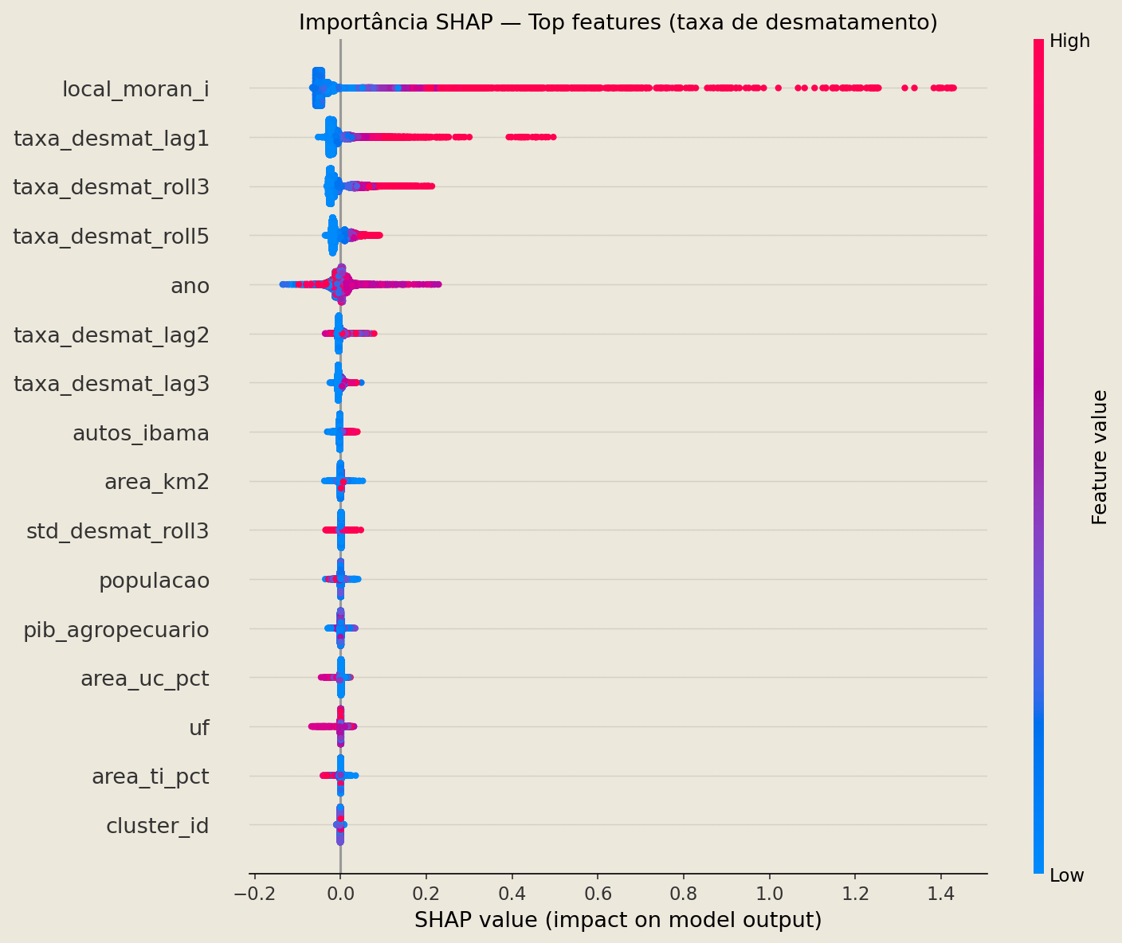
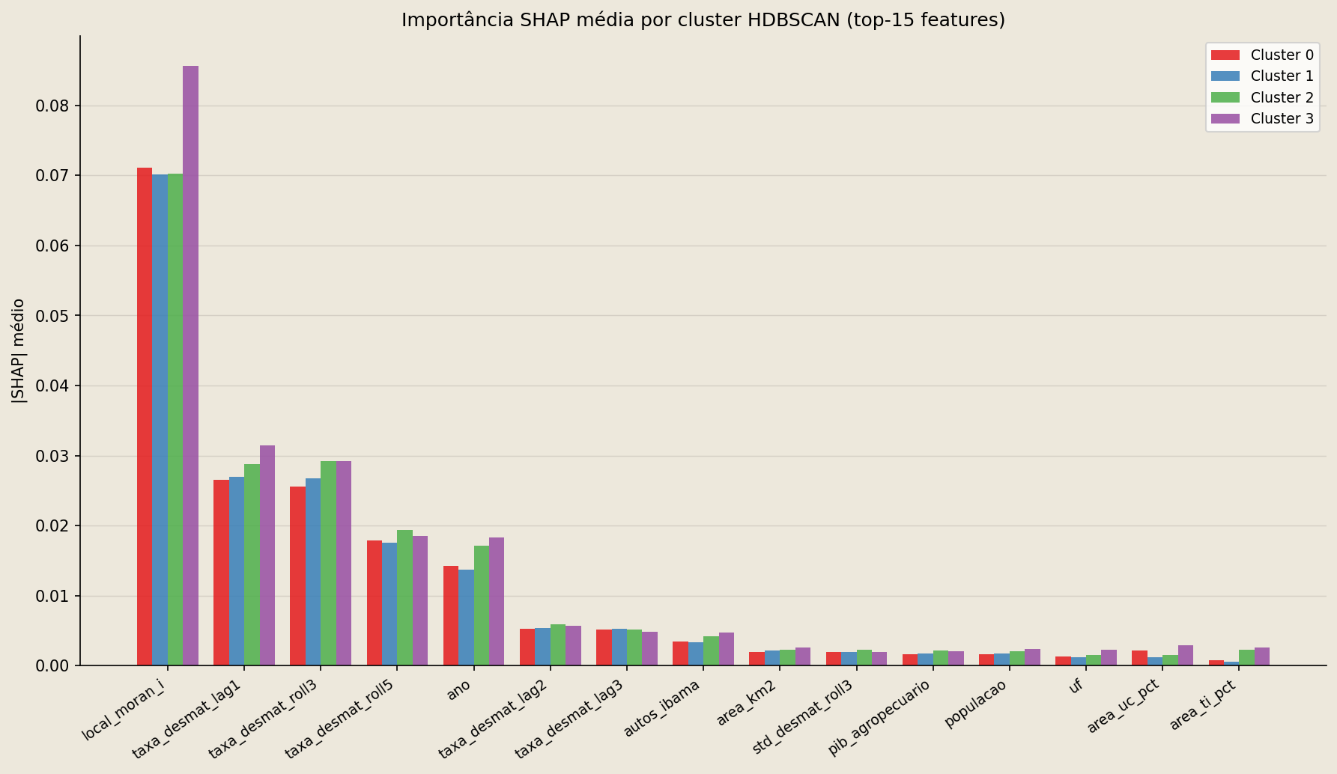
Interpretabilidade — SHAP
Feature importance global e explicações por município
Principais insights
• taxa_desmat_lag1 é o preditor mais relevante em todos os clusters
• local_moran_i revela contágio regional — vizinhos de hotspots têm risco elevado
• area_ti_pct tem efeito protetor consistente (SHAP negativo)
• autos_ibama: dupla interpretação — fiscalização onde risco já é alto
• pib_agropecuario amplifica risco na fronteira do agronegócio
• std_desmat_roll3 captura instabilidade — regiões voláteis têm score maior
SHAP por cluster:
Preditor de Risco · Amazônia Legal
7 / 10

Slide 8
Municípios de Maior Risco
Score 0–100 = rank percentílico anual · maior valor = maior risco relativo
🏆 Top 10 · Dados Reais 2025
📡 Top 5 · Previsão 2026
Município | UF | Score | Taxa | Desmat.
Nova Santa Helena | MT | 100.0 | 2.832% | 62 km²
Nova Esperança do Piriá | PA | 99.9 | 2.050% | 58 km²
União do Sul | MT | 99.8 | 1.613% | 74 km²
Mojuí dos Campos | PA | 99.6 | 1.595% | 49 km²
Marcelândia | MT | 99.5 | 1.286% | 158 km²
Ananás | TO | 99.4 | 1.239% | 20 km²
Nova Maringá | MT | 99.3 | 1.101% | 127 km²
São José do Xingu | MT | 99.1 | 1.071% | 80 km²
Uruará | PA | 99.0 | 1.058% | 114 km²
Dom Eliseu | PA | 98.9 | 1.029% | 54 km²
Município
UF
Taxa est.
Nova Santa Helena
MT
2.419%
União do Sul
MT
1.929%
Marcelândia
MT
1.883%
Nova Esperança do Piriá
PA
1.461%
Mojuí dos Campos
PA
1.309%
Score = rank percentílico · 100 = município mais crítico daquele ano · 2026 usa LightGBM com features de 2025 como proxy
Preditor de Risco · Amazônia Legal
8 / 10

Slide 9
Dashboard Interativo — HTML Single-File
Disponível em: caioestrella.github.io/desmatamento-amazonia
🗺 Mapa Coroplético
📊 Ranking & KPIs
Score 0–100 por município. Filtrável por ano (2008–2026) e estado. Leaflet.js + GeoJSON inline.
Top-20 municípios de maior risco. KPIs dinâmicos: desmatamento total, taxa máxima, municípios acima de 0,2%/ano.
🔵 Clusters HDBSCAN
📈 Série Temporal
Perfis estruturais dos 4 clusters. Cards descritivos + mapa colorido por tipo de município.
Evolução do desmatamento por estado (2008–2026). Chart.js interativo.
🧠 SHAP
Importância global das features + waterfall dos municípios mais críticos.
🌐 HTML único · 6,5 MB · Sem servidor · Funciona offline após carregamento · Tema claro / escuro · Responsivo para mobile
Preditor de Risco · Amazônia Legal
9 / 10

Slide 10
Próximos Passos & Limitações
Trabalhos futuros e decisões metodológicas documentadas
Trabalhos futuros
Limitações documentadas
📅
Validação temporal
CV walk-forward (prever ano t com dados até t-1) — necessária para avaliar robustez pós-2019.
CV geográfica ≠ temporal
Score pode ser otimista para anos de ruptura
🛰
Alertas DETER
Integração com dados quinzenais do DETER/INPE para monitoramento em tempo quase-real.
Score é ranking, não probabilidade
Score 80 = 80º percentil naquele ano
📡
Features climáticas
Incorporar precipitação (CHIRPS) e índices de seca (SPEI) como proxies de pressão antrópica.
R² baixo em RR+TO
Regiões esparsas — dados históricos limitados
Features 2026 = proxies 2025
🔌
API REST
Endpoint público para consumo por órgãos como IBAMA, ICMBio e secretarias estaduais.
INPE/IBGE publicam com ~12 meses de defasagem
SHAP em dados de treino
Sem holdout dedicado para explicabilidade
Caio Figueiredo · Data Science Portfolio · github.com/CaioEstrella/desmatamento-amazonia
Preditor de Risco · Amazônia Legal
10 / 10

